Slide 1
Каждая координата суммы двух или более векторов равна сумме соответствующих координат этих векторов.
Notes:
Другими словами, если a{х₁; у₁; z₁} и b {х₂; у₂; z₂} - данные векторы, то вектор a +b имеет координаты {х₁ + х₂; у₁ + у₂; z₁ + z₂}.

Slide 2
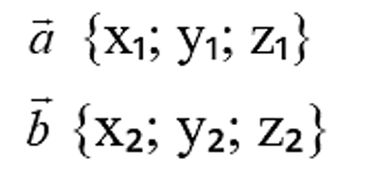
Каждая координата разности двух векторов равна разности соответствующих координат этих векторов.
Notes:
Другими словами, если a {х₁; у₁; z₁} и b {х₂; у₂; z₂} - данные векторы, то вектор a-b имеет координаты {х₁ - х₂; у₁ - у₂; z₁- z₂}.

Slide 3
Каждая координата произведения
вектора на число равна произведению соответствующей координаты вектора на это число.
данный вектор, α - данное число,
Notes:
Другими словами, если a {х; у; z} - данный вектор, α - данное число, то вектор α имеет координаты {αх; αу; αz}.

Slide 4
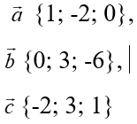
Задача 1.
Решение:
Дано:
1)
2)
Найти:
3)
х = 2 - 0 –2 = 0
у = –4 –1 + 3 = –2
z = 0 + 2 + 1 = 3

Slide 5
Задача 2.
Дано:
z
ОА = 4, ОВ = 9, ОС = 2
C
(0; 0; 2)
Найти:
координаты
Решение:
O
В
y
(0; 9; 0)
x
A
(4; 0; 0)
Notes:
По данным рисунка найдите координаты векторов если ОА=4, ОВ=9, ОС=2.
Решение
Получаем координаты точек А(4; 0; 0), B(0; 9; 0), C(0; 0; 2),
Вычисляем координаты векторов по формуле. Координаты вектора равны разности координат конца и начала.
Получаем

Slide 6
Простейшие задачи в координатах.

Slide 7
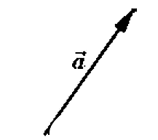
1) Длина вектора
Notes:
Длина вектора по его координатам определяется формулой:

Slide 8
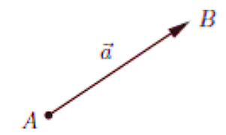
2) Расстояние между двумя точками в пространстве (длина вектора).
Длина вектора AB в пространстве – это расстояние между точками А и В.
Notes:
Координаты вектора, АB определяются разностью координат начальной и конечной точек А(ха,ya, za), B(xb,yb,zb). Длина вектора AB в пространстве – это расстояние между точками А и В. Находится как корень квадратный из суммы квадратов координат вектора.

Slide 9
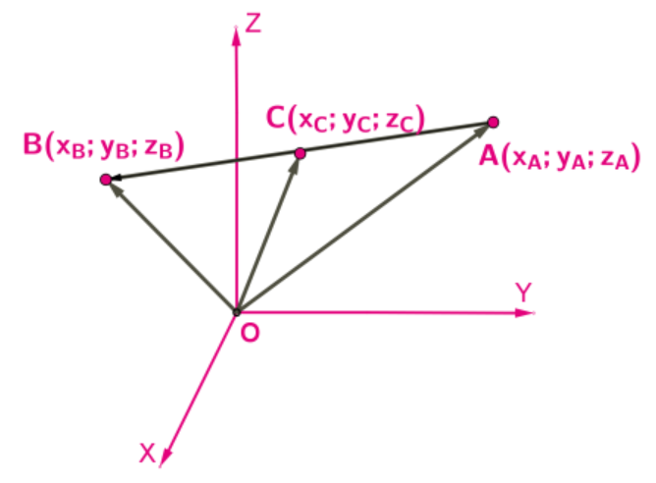
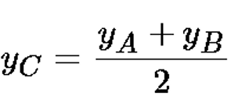
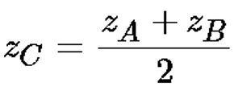
3) Координаты середины отрезка.
Notes:
Координаты серединной точки отрезка, если даны координаты начальной и конечной точек отрезка равны полусумме соответствующих координат его концов.

Slide 10
4)Скалярное произведение векторов
Скалярным произведением двух векторов называется число, равное произведению длин этих векторов на косинус угла между ними.
Скалярное произведение ненулевых векторов равно нулю, тогда и только тогда, когда эти вектора перпендикулярны.

Slide 11
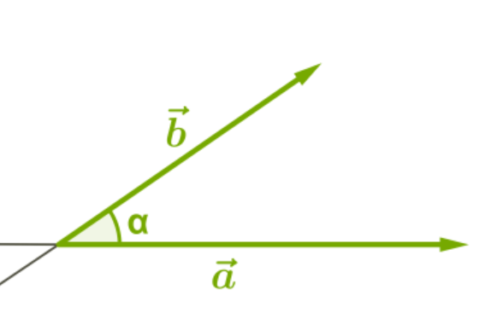
5) Угол между векторами.

Slide 12
Задача №1
Определи скалярное произведение данных векторов.
Дано
Решение:
Ответ:
Notes:
Скалярное произведение векторов — число, которое определяется как произведение длин векторов на косинус угла между векторами:

Slide 13
Задача №2
Определи скалярное произведение векторов
Дано:
Решение:
Ответ: 29
Notes:
Если даны координаты векторов, то число, которое является скалярным произведением векторов, определяется следующим образом:

Slide 14
Вариант 1
Верно ли, что векторы, имеющие равные длины равны?
В тетраэдре DABC назовите вектор, равный сумме $\vec{DA} + \vec{AB}$.
Дайте определение вектора.
В тетраэдре DABC назовите вектор, равный $\vec{DA} + \vec{AB} – \vec{СВ}$.
В кубе ABCDA1B1C1D1 назовите вектор, равный $\vec{АВ} + \vec{АD} + \vec{АА1}$ .
Вариант 2.
Верно ли, что длины равных векторов равны?
В тетраэдре DABC назовите вектор, равный сумме $\vec{ВС }+ \vec{СD}$.
Дайте определение коллинеарных векторов.
В тетраэдре DABC назовите вектор, равный $\vec{АВ }+ \vec{ВD }– \vec{СD}$.
В кубе ABCDA1B1C1D1 назовите вектор, равный $\vec{ВА} + \vec{ВС} + \vec{ВВ1}$.

